Slide 1
TÜRKOTED – TURSEFF KONFERANSI
İZMİR-Aralık 2018
Birleşik Isı ve Güç Santralleri Uygulamalarında
Yeni Bir Yaklaşım;
YAP-İŞLET MODELİ…
Hazırlayan
Cem Sabri MUSLULAR
TÜRKOTED YK Üyesi
TRES Enerji / Gn. Md. Yrd.

Slide 2
GİRİŞ
Günümüzün dinamik pazar koşullarında işletmeler her geçen gün rekabet güçlerini artırmaya yönelik ilerlemeler gerçekleştirme gayreti içerisindeler. Bunu da genel olarak hizmet kalitelerini artırarak veya giderleri azaltarak başarabilmektedirler. Bu rekabet ortamında, şirketlerin rakiplerinden kendilerini ayırt edecek yeni bir hizmet arayışı içerisine girmeleri veya kârlılıklarını artıracak yeni iş modellerine başvurmaları kaçınılmaz hale gelmektedir.
ESCO Nedir?
Enerji sektöründe hizmet üreten grup şirketine ‘Energy Service COmpany’ sözcüklerinin baş harflerinden oluşturulan bir kısaltma ile ESCO denmektedir.
Enerji üretimi & yönetimi
Enerji finansmanı
Teknik mühendislik ekspertiz ve danışmanlık hizmetleri
Ekipman tedariki, kurulumu, sistem işletimi ve operasyonel hizmetler
Enerji tasarrufu ve enerji performans yönetimi

Slide 3
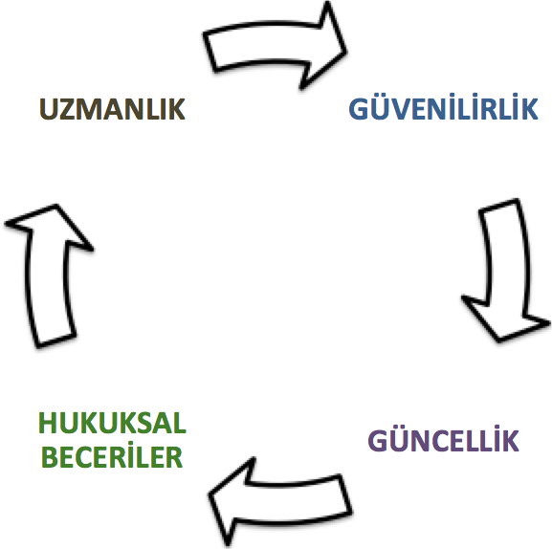
ÜLKEMİZDE ESCO ve YETERLİLİKLER
Türkiye‘nin Enerji Verimliliği Kanunu, gönüllü anlaşmalar ve destek programları gibi enerji verimliliği yatırımlarını teşvik etmeye yönelik mekanizmalar sunmaktadır.
Düzenlemelerin özünde yatan enerji verimliliği denetim şirketleri, ESCO (Energy Services Company) örnek alınarak kurulmuş bir yapıdır.
ESCO
BAŞARI KARMASI
ESCO’lar hem enerji verimliliği projelerinin oluşturulması ve uygulanmasında hem de finansmanının sağlanmasında anahtar rol oynarlar.
ESCO‘ lar bu şekilde enerji verimliliği yatırımlarını ve önlemlerini tespit etmek ve uygulamak için gerekli kapasiteye sahip olamayacak şirketler için bu teknik boşluğu doldururlar.

Slide 4
YAYGIN OLAN KAZANÇ PAYLAŞIM MODELLERİ
ESCO Kazanç Paylaşım Modellerinin Yap-İşlet’ e Evrilmesi “TRESCO”
SÖZLEŞME TİPİ | TASARRUF SAĞLANDIĞINDA | TASARRUF SAĞLANAMADIĞINDA | TASARRUF MİKTARI AŞILDIĞINDA | MEMNUNİYET
GARANTİLİ | Müşteri tasarruf edilen miktarın tamamını alır ve ESCO Şirketine ödeme yapar. | ESCO Şirketi Müşteriye ödeme yapar. | Müşteri bütün ekstra tasarrufu alır.
PAYLAŞIMLI | Müşteri ile ESCO Şirketi tasarruf edilen miktarı paylaşırlar. | ESCO Şirketi Müşteriye ödeme yapar. | Ekstra tasarruf Müşteri ile ESCO Şirketi arasında paylaşılır.
YATIRIMSIZ | Sözleşme süresi boyunca tasarrufları ESCO Şirketi alır. | Kayıplar ESCO Şirketine aittir. | Sözleşme süresi bitene kadar ESCO Şirketi, bittikten sonra Müşteri alır.
YATIRIMSIZ GARANTİLİ PAYLAŞIMLI | Sözleşme süresi boyunca tasarruflar garanti edilir ve paylaşılır. | Kayıplar TRES’e aittir.. Garanti edilen tasarruf Müşteriye ödenir. | Sözleşme süresi boyunca paylaşılır.
3

Slide 5
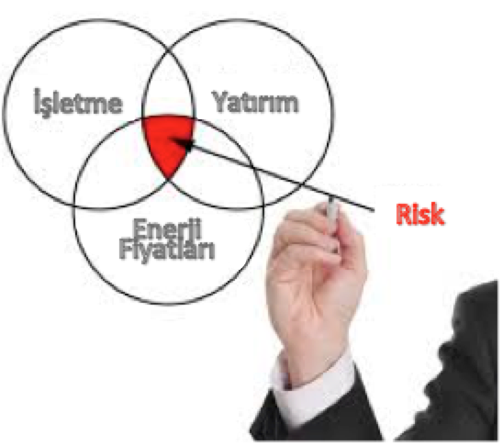
ESCO İÇERİĞİNDE KOJENERASYON
Birleşik Enerji Sistemleri ile enerji eş zamanlı olarak hem elektrik hem de ısı formlarında, en az kayıpla yüksek verimde üretilerek işletmelerin sürekli kullanımına sunulabilmektedir. Bu sayede işletmeler enerji verimliliğini artırırken, üretim maliyetlerini azaltmakta dolayısıyla kârlılıklarını yükseltmektedir.
Kojenerasyon ve Trijenerasyonda
Güvenli ESCO Limanı YAP-İŞLET...
Müşterilere sunulacak avantajlar açısından dünyada uygulanmakta olan modeller değerlendirildiğinde, enerji tasarrufu kriterlerini sağlayan Kojenerasyon/Trijenerasyon uygulamaları ESCO içeriğinde çok önemli bir yer tutmaktadır.
Kazanç paylaşım yöntemlerinin YAP-İŞLET veya YAP-İŞLET-DEVRET Yöntemlerine evrilmesi sonucunda, Müşteri riskleri tamamen ortadan kalkmaktadır.

Slide 6
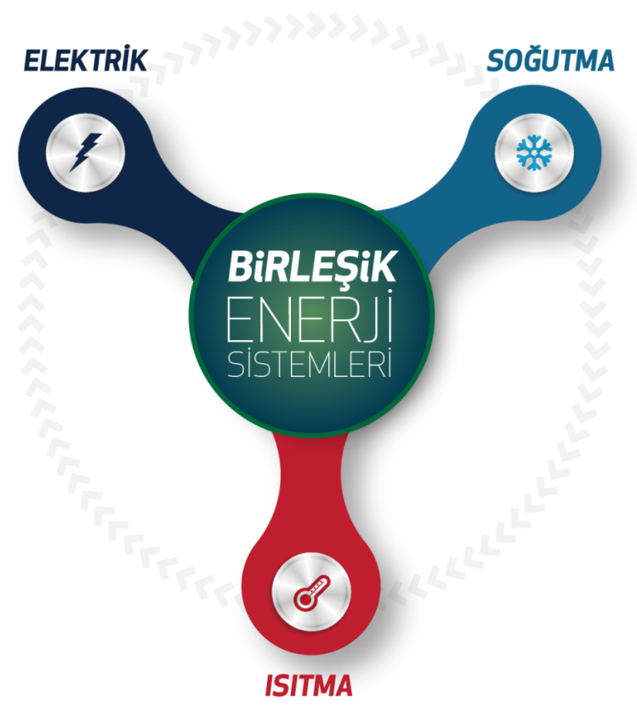
KOJENERASYON VE TRİJENERASYON NEDİR?
Kojenerasyon Sistemleri başta doğalgaz olmak üzere diğer yakıtların bir motor veya türbinde yakılarak elektrik ve ısının birlikte üretildiği birleşik güç sistemleridir. Diğer bir ifadeyle Kojenerasyon, enerjinin aynı sistemden eş zamanlı olarak hem elektrik hem de ısı biçimlerinde beraberce üretilmesi ve işletmelerin kullanımına sunulmasıdır.
Trijenerasyon Sistemlerinde ise enerji; elektrik, ısıtma ve soğutma olmak üzere üç farklı biçimde eş zamanlı olarak işletmelerin kullanımına sunulmaktadır. Trijenerasyonun Kojenerasyondan farkı ise sisteme dahil edilen soğutma sistemi sayesinde, üretilen ısının, dönüştürülerek soğutma ihtiyaçları için de kullanılabilmesidir.
***Birleşik üretim sistemlerinde, soğutma kullanımıyla da birlikte, toplam çevrim verimi %90 seviyesinin üzerine çıkmaktadır. Amaç sistemin üreteceği farklı formlardaki enerjileri tamamen kullanmaktır...

Slide 7
YAP-İŞLET BANA NE SAĞLAYACAK ?
En Uygun Fiyata Doğalgaz Tedariğinizi Kendisi Sağlar…
Nasıl uygun fiyatla doğalgaz tedarik ederim? Tüketim taahütlerinde zorlanıyorum. Ne yapabilirim?
En Uygun Maliyetle Elektriğinizi Yerinde Üretir…
Yerinde elektrik üretimi güzel fikir ama bildiğim bir konu değil.Yatırımı yüksek ve işletme riskleri var. Ne yapabilirim?
En Uygun Maliyetle Isınızı Yerinde Üretir…
Farklı formlarda ısı kullanıyorum. Isı üretim maliyetlerimi düşürerek bunu sürekli hale getirmek istiyorum.
En Uygun Fiyata Elektrik Tedariğinizi Kendisi Sağlar…
Dışarıdan elektrik tedarik ettiğimde kazançlarım sürekli değil. İndirimli fiyat garantisini sürekli almak istiyorum.
TRES SERBEST PİYASA
TRES YERİNDE ÜRETİM

Slide 8
SÜREÇ İÇERİSİNDE NELER YAPILIR ?
SİSTEM ANALİZİ
Saha keşfi ve veri analizi
Sistem kapasitesinin seçilmesi ve tasarımı
Tasarruf analiz raporu
Detay mühendislik süreçleri
SİSTEM KURULUMU
Tedarik ve montajın gerçekleştirilmesi
Elektrik ve mekanik entegrasyon
Sistem test ve onayları
Sistemin devreye alınması
İZİN SÜREÇLERİ
Resmi izin dosyalarının hazırlanması
Proje ve verim kriterleri onaylarının alınması
Başvuruların takibi ve sonuçlandırılması
Kabul işlemleri
Tüm aşamalar, güncel mevzuat doğrultusunda, kullanım amacına uygun ve karşılıklı kazanç odaklı olarak hayata geçirilir. Önemli olan sistemin büyüklüğü değil maksimum tasarruf ve kazancı sağlayabilmesidir.
İŞLETME ve BAKIM
Sistemi emre amade bulundurma
İşletmenin gerçekleştirilmesi
Bakım,onarım ve periyodik parça değişimi
Enerji Ölçümleme ve Yönetimi
7/24 sistem takibi

Slide 9
SÜREÇLER NE KADAR SÜRER ?
1. FİZİBİLİTE
İşletmenin tüketim kriterleri ve mev-cut sistemi değerlendirilerek teknik ve mali fizibilite hazırlanır.
ÜCRET ALINMAZ
0-15 Gün
2. TEKLİF
Elektrik ve ısı maliyetleri üzerinden sağlanabilecek kazançlar saptanarak müşteriye önerilir.
ÜCRET ALINMAZ
0-1 Ay
3. ANLAŞMA
Hizmet-işletme süreleri karşılıklı olarak belirlenerek müşteri ile sözleşme imzalanır.
ÜCRET ALINMAZ
0-2 Ay
4. UYGULAMA
Sistem, anlaşma sağlanan kriterlere uygun olarak yerinde tesis edilir ve devreye alınır.
ÜCRET ALINMAZ
0-12 Ay
5. İŞLETME
Sistem bakım ve işletme giderleri müşteriye yansıtılmadan sözleşme süresi boyunca işletilir.
İNDİRİMLİ ENERJİ BEDELİ
48-240 Ay

Slide 10
SONUÇ KAZANIMLAR
Bu süreç boyunca ise işletmenizin;
Elektrik ve ısı enerjilerine dayalı giderlerinde önemli tasarruflar elde ederek kârlılığının artmasını,
Elektrik ve ısının birlikte kullanılması ile enerji çeşitliliği ve verimliliğinin en üst seviyelere çıkmasını,
Güvenli ve kesintisiz enerji üretimi ile iş ve kalite kayıplarını en aza indirerek operasyonel verimliliğinin yükselmesini,
Şebeke kaynaklı elektrik kesintisi, frekans ve voltaj düzensizliklerinin etkisinin ortadan kalkmasını sağlıyoruz.
Sonuç olarak;
işletmenizin ucuz, sürekli, güvenilir ve temiz bir enerji kaynağına sahip olması adına gerekli maliyet, risk ve sorumlulukları tamamıyla üstleniyor,
tüm enerjinizi de tedarik zincirleriyle beraber bu anlamda yönetiyoruz...

Slide 11
YAP-İŞLET / DEVRET UYGULAMA ALANLARI
Kojenerasyon/Trijenerasyon Sistemleri;
Elektrik, ısı ve soğutma ihtiyacı olan tüm üretim ve yaşam alanlarında uygulama esnekliği ile dünyada en çok tercih edilen enerji üretim modellerindendir.
Ülkemizde son yıllarda yürürlüğe girmiş olan kanun ve yönetmeliklerle, bu sistemlerin uygulanmasının önü açılmıştır.
Uygulama yapılabilecek olan tüm sektör ve alanlarda Kojenerasyon / Trijenerasyon Sistemleri Yap-İşlet veya Yap-İşlet-Devret Modelleriyle hayata geçirilebilir...

Slide 12
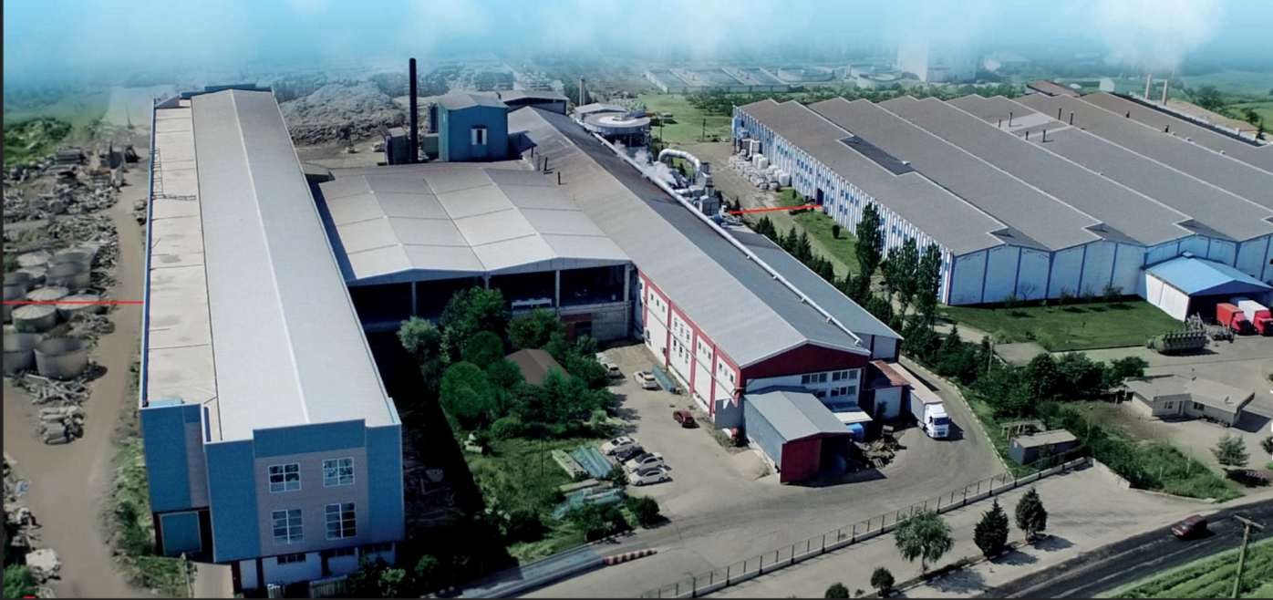
UYGULAMALARDAN ÖRNEKLER...1
Köknar Kağıt Fabrikası / 3.358 + 2.004 kWe
Kojenerasyon Tesisi / Lüleburgaz
KÖKNAR KAĞIT;
Lüleburgaz Evrensekiz Beldesinde atık kağıt-larını geri dönüşüm ile ülke ekonomisine ka-zandıran bir fabrikadır. 1 Ton kağıt üretiminde 1,2 Ton atık kağıt, 1,2 Ton su ve 2.800 kWh elektrik enerjisi tüke-timi gerçekleşmektedir. Kurmuş olduğumuz Kojenerasyon tesisi bu anlamda üretimi sürdü-rülebilir kılmaktadır.
Önceki yıl devreye alınan 3.358 kWe Doğalgaz Motor’ undan oluşan ve % 84 toplam verimliliğe sahip Kojenerasyon Sistemi’ nin faydalarından yararlanan tesis, zaman içerisinde fabrikada enerji ihtiyacının artmasından dolayı geçtiğimiz ay 2.004 kWe modül ilavesi ile toplam kurulu gücünü 5.362 kWe ‘ a çıkartmıştır..

Slide 13
UYGULAMALARDAN ÖRNEKLER...2
Uşak Seramik Fabrikası / 3.349 + 3.358 kWe
Kojenerasyon Tesisi / Uşak
UŞAK SERAMİK;
Uşak Banaz’ da kurulu seramik üretim fabrikasıdır.
3.349 kWe ve 3.358 kWe Doğalgaz Motorlar’ ından oluşan ve % 85 toplam verimliliğe sahip Kojenerasyon Sistemi bulunmaktadır.
Seramik fabrikalarında ilk uygulamalardan biri olarak Doğalgaz Motor’ ları ile Kojenerasyon Sistemi uygulaması yapılmış ve başarılı sonuçlar elde edilmiştir. 2017 Yılı içerisinde 3.358 kWe ‘lık modül ilave edilerek toplam kapasitenin 10.065 kWe çıkartılması planlanmıştır.

Slide 14
UYGULAMALARDAN ÖRNEKLER...3
Vezirköprü Orman Ürünleri Fabrikası / 2 x 3.358 + 3.358 kWe
Kojenerasyon Tesisi / Samsun
VEZİRKÖPRÜ ORMAN ÜRÜNLERİ;
Samsun Vezirköprü’ de kurulu olan Orman Ürünleri İşleme Fabrikasında, 2 adet 3.358 kWe ve üretim kapasiteli santrale enerji ihtiyaçlarındaki artışlardan dolayı 2016 yılı içerisinde, 1 adet 3.358 kWe Doğalgaz Motorları ilave edilerek devreye alınmıştır.
Toplam % 87-%90 aralığında toplam verimlliğe sahip Kojenerasyon tesisinde üretilen ısı MDF Kurutma Hatlarında kullanılmaktadır. Bu anlamda sektörel ve uygulama tekniği olarak Doğalgaz Motor’ ları ile Kojenerasyon Sistemi uygulaması ülkemizde ilk kez yapılmış ve başarılı sonuçlar elde edilmiştir.

Slide 15
UYGULAMALARDAN ÖRNEKLER...4
Teverpan Orman Ürünleri Fabrikası / 2 x 3.356 kWe
Kojenerasyon Tesisi / Çorlu
TEVERPAN MDF LEVHA;
Çorlu Veliköy’ de kurulu olan Orman Ürünleri İşleme Fabrikasında 2 adet 3.356 kWe kapasitesinde doğalgaz motorun-dan oluşan Kojene-rasyon Sistemi bu-lunmaktadır.
Doğalgaz motorlarından üretilen elektrik enerjisi işletme tüketiminde, ısı enerjisi ise MDF kurutma hatlarında kullanılarak toplam verim %92’ lere çıkartılmış örnek uygulamalardan biri olarak başarılı sonuçlar elde edilmiştir.

Slide 16
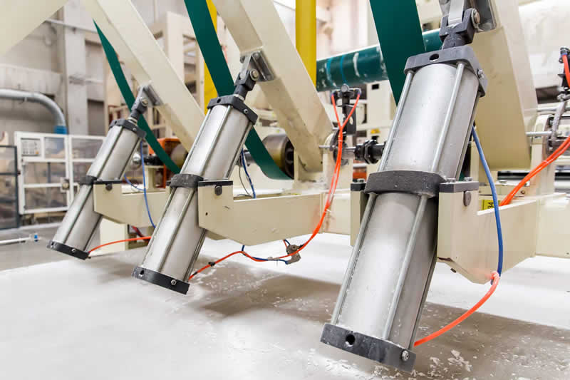
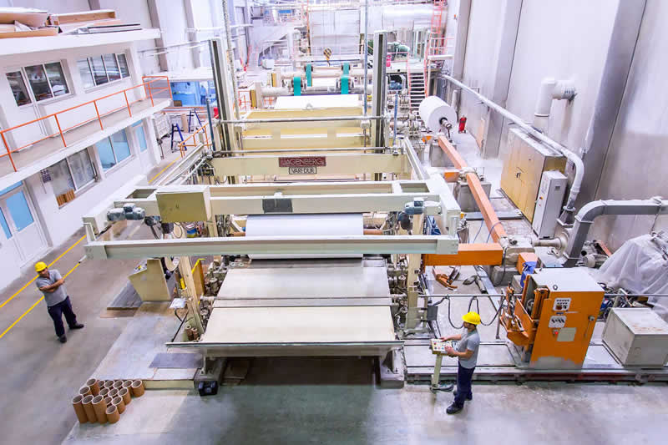
UYGULAMALARDAN ÖRNEKLER...5
Tezol Kağıt Ürünleri Fabrikası / 2 x 3.356 kWe
Kojenerasyon Tesisi / İzmir
TEZOL KAĞIT ÜRÜNLERİ FABRİKASI;
İzmir Torbalı’ da kurulu olan Kağıt Üretim Fabrikasında 2 adet 3.356 kWe kapasitesinde doğal-gaz motorundan oluşan Kojenerasyon Sistemi bulun-maktadır.
Doğalgaz motorlarından üretilen elektrik enerjisi işletme tüketiminde, ısı enerjisi üretim hattının gereksinim duyduğu noktalarda entegre edilerek kullanılmıştır. Kağıt üretiminde Gaz Motoru uygulaması yapılması farklılık göstermektedir.

Slide 17
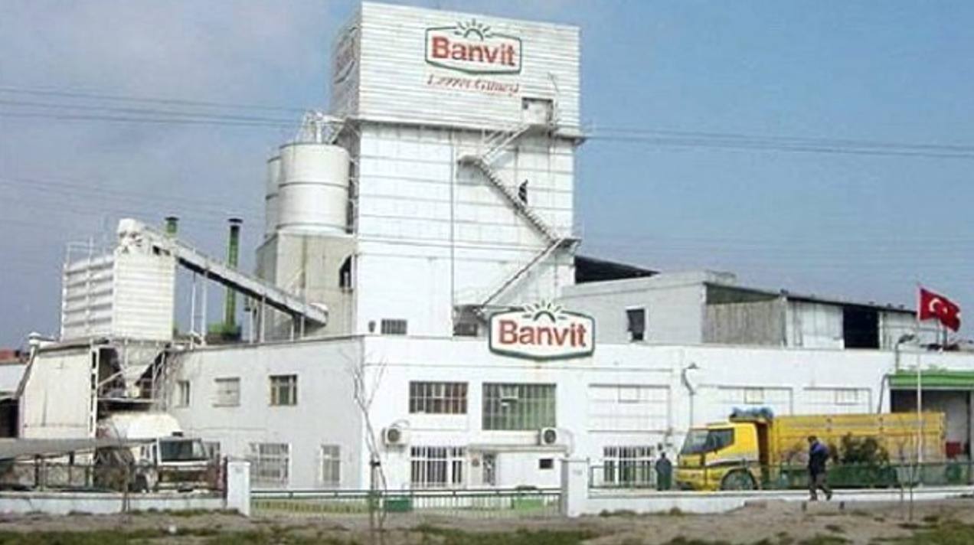
UYGULAMALARDAN ÖRNEKLER...6
Banvit Tavuk ve Et Ürünleri Fabrikası / 8.716 kWe
Kojenerasyon Tesisi / Bandırma
BANVİT TAVUK ve ET ÜRÜNLERİ FABRİKASI;
Balıkesir Bandırma’ da kurulu olan işletmede
3 Adet doğalgaz motor bloğundan oluşan, toplam 8.716 kWe kapasitesinde Kojenerasyon Sistemi
bulunmaktadır.
Doğalgaz motorlarından üretilen elektrik enerjisi işletme tüketiminde, ısı enerjisi ise sıcak su ve buhar formlarında üretim ihtiyaçlarında kullanılmaktadır. Fark yaratan bir yöntemle üretimin gereksinim duymadığı ısı enerjisi depolanmakta ve sistemin çalışmadığı anlarda kullanıma hazır tutulmaktadır.

Slide 18
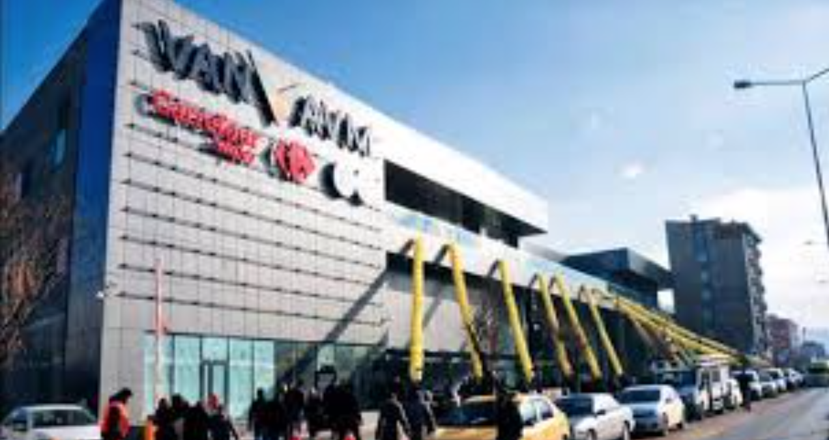
UYGULAMALARDAN ÖRNEKLER...7
Van AVM / 1.600 kWe
Trijenerasyon Tesisi / VAN
VAN AVM;
Van’ da bulunan Alış Veriş Merkezinde,
Toplam 1.600 kWe kapasitesinde Trjenerasyon Sistemi
tesis edilmiştir.
Doğalgaz motorlarından üretilen elektrik enerjisi işletme tüketiminde, ısı ve buna bağlı soğutma enerjileri yine Alış Veriş Merkezinin ihtiyaçlarında kullanılacaktır. Van AVM, Golden City Awards 2016’da, “Türkiye’nin En İyi AVM Projesi” ödülünü almıştır.

Slide 19
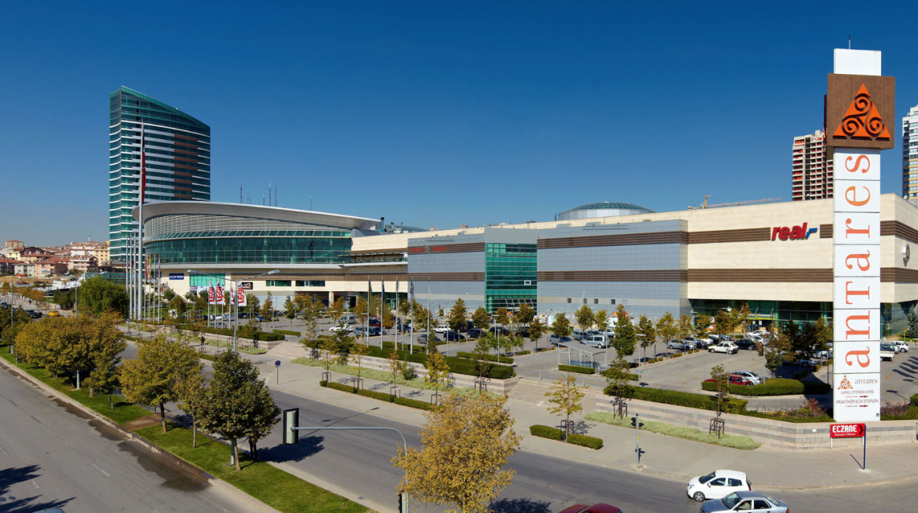
UYGULAMALARDAN ÖRNEKLER...8
Antares AVM / 2 x 2.000 kWe
Trijenerasyon Tesisi / ANKARA
ANTARES AVM;
Ankara’ da bulunan ve Türkiye’ nin en büyük Alış Veriş Merkezlerinden biri olma özelliğini taşıyan projede, toplam 4.000 kWe kapasitesinde Trijenerasyon Sistemi tesis edilmiştir.
Doğalgaz motorlarından üretilen elektrik enerjisi işletme tüketiminde, ısı ve buna bağlı soğutma enerjileri yine Alış Veriş Merkezinin ihtiyaçlarında kullanılacaktır.

Slide 20
Geleceğe Enerjiniz Kalsın. Teşekkürler...
Cem Sabri MUSLULAR
TÜRKOTED YK Üyesi
TRES Enerji / Gn. Md. Yrd.
+90 532 789 10 27
cemm@tresenerji.com.tr

